Slide 1
PARC BOTANIQUE ET ZOOLOGIQUE DE TSIMBAZAZA
Centre National de Recherche
SEMINAIRE INFOsup 2017

Slide 2
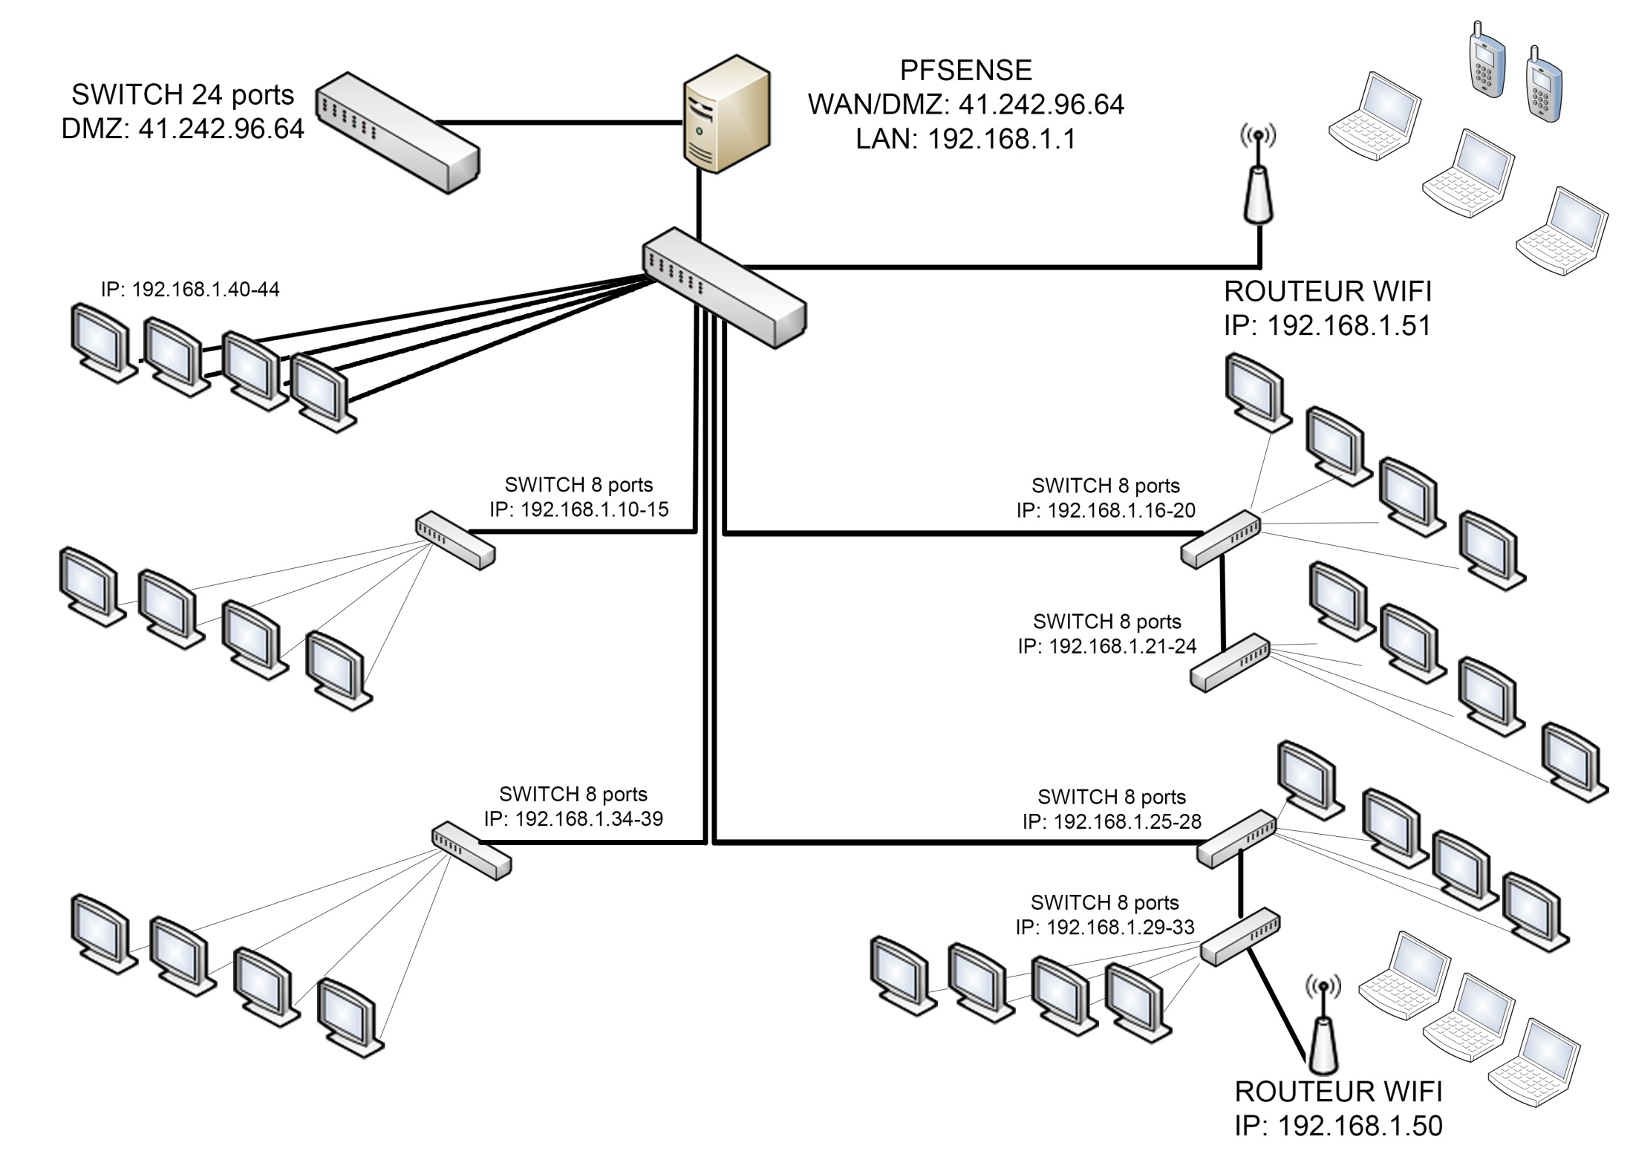

Slide 3
INVENTAIRE INFORMATIQUE
TYPE | NOMBRE | CONNECTE | NON CONNECTE | DEDIES CHERCHEURS | DEDIES ADMINISTRATION
PC BUREAU | 46 | 34 | 12 | 12 | 34
PC PORTABLE | 20 | 20 | 0 | 15 | 5
TOTAL PC | 66
Nous disposons de 66 machines connectés par 2 Mo de débit internet.
Parmi les 66 machines, environ 35 ordinateurs par jours sont connectées en permanence.

Slide 4
Configuration du pfsense du PBZT
PBZT dispose 3 interface
Interface (WAN, DMZ) en Bridge ip: 41.242.96.6
- Interface LAN ip: 192.168.1.1
Configuration d’adressage LAN et DMZ
Pour surveiller les adresses IP qui perturbe la bande passante, nous choisissons la configuration d’adresse IP STATIC.

Slide 5
Capture d’écran D’IP STATIC LAN

Slide 6
Outil de supervision

Slide 7
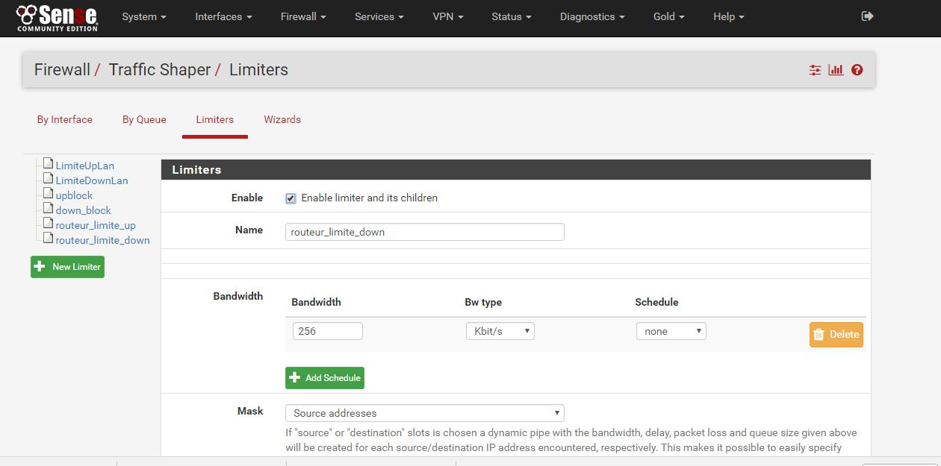
Création de limiter
Le limiter permet de limiter la bande passante d’un ordinateur qui entraîne la saturation de la connexion internet.

Slide 8
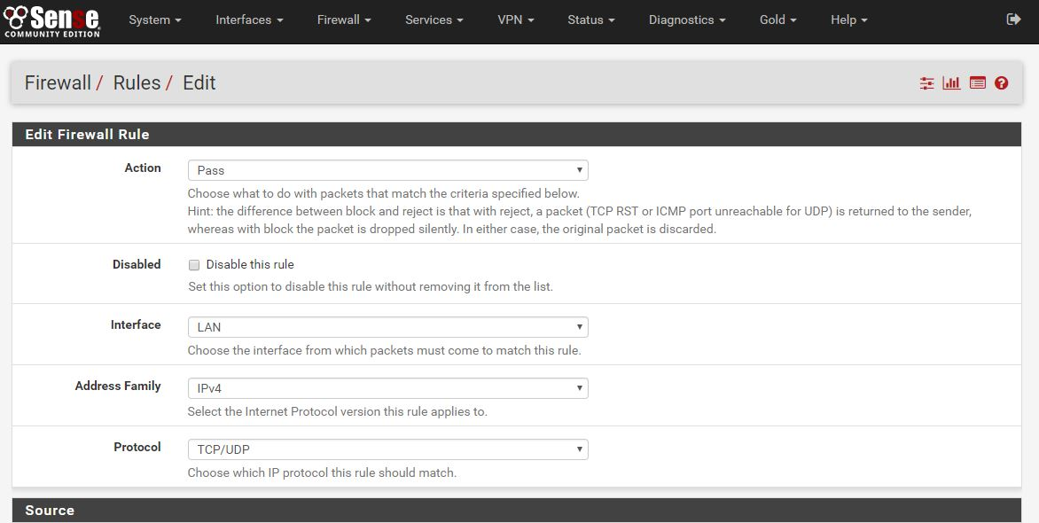
APPLICATION DES REGLES
Mise en place de règle firewall: il faut ajouté une règle pour limiter la bande passante des adresses IP perturbateur.

Slide 9
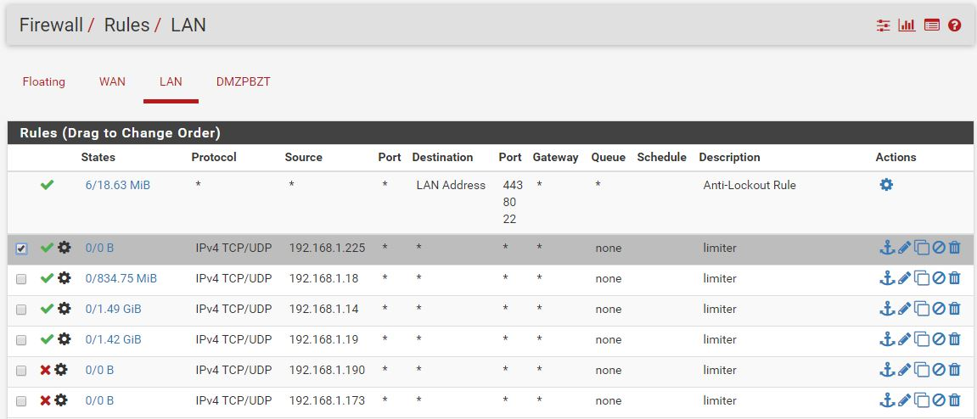
Insertion de limiter

Slide 10
BLOCAGE DES SITES
Configuration de option DNS FORWARDER pour bloquer les sites vidéo .

Slide 11
MERCI DE VOTRE AIMABLE ATTENTION

